Slide 1
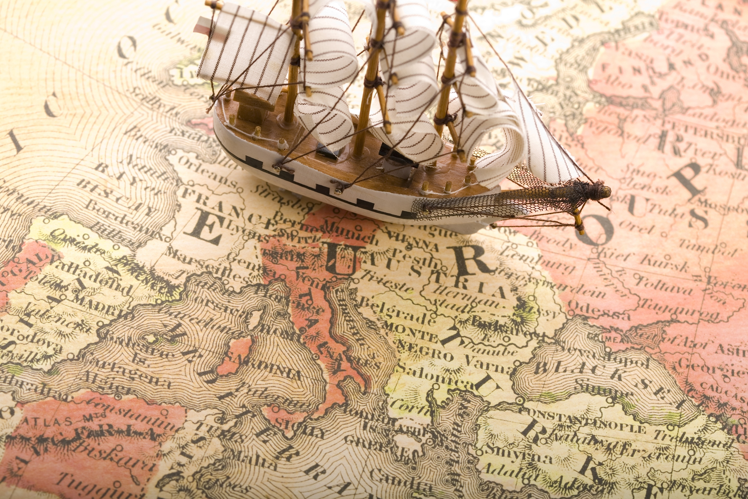

Slide 2
БЛИЦ ОПРОС

Slide 3
1 вопрос
Кто призвал русских людей постоять за родную землю?
А. Александр Невский
Б. Кузьма Минин
В. Дмитрий Донской

Slide 4
2 вопрос
В каком городе это произошло?
А. Нижний Новгород
Б. Екатеринбург
В. Москва

Slide 5
3 вопрос
Что создали для борьбы с врагами?
А. народный фронт
Б. народное собрание
В. народное ополчение

Slide 6
4 вопрос
Кого пригласили возглавить народное ополчение?
А. Князя Дмитрия Пожарского
Б. Ермака
В. Ивана III

Slide 7
5 вопрос
Когда народное ополчение двинулось к Москве?
А. 1612г.
Б. 1613г.
В. 1611г.

Slide 8
6 вопрос
Когда в России начали править цари из рода Романовых?
А. 1564г.
Б. 1612г.
В. 1613г.

Slide 9
7 вопрос
Какой праздник отмечается в современной России в память о событиях 1612 года?
А. День России – 12 июня
Б. День народного единства – 4 ноября
В. День Конституции – 12 декабря

Slide 10
8 вопрос
Как называли царя Петра I?
А. Грозный
Б. Мудрый
В. Преобразователь

Slide 11
Ключ к ответам: 1-б, 2-а, 3-в, 4-а, 5-а, 6-в, 7-б, 8-в «5» - 1 ошибка «4» – 2 ошибки «3» – 3 ошибки «2» - более 3

Slide 12
Тема урока:
«Петр Великий»

Slide 13
Цель урока: знакомство с жизнью Петра I

Slide 14
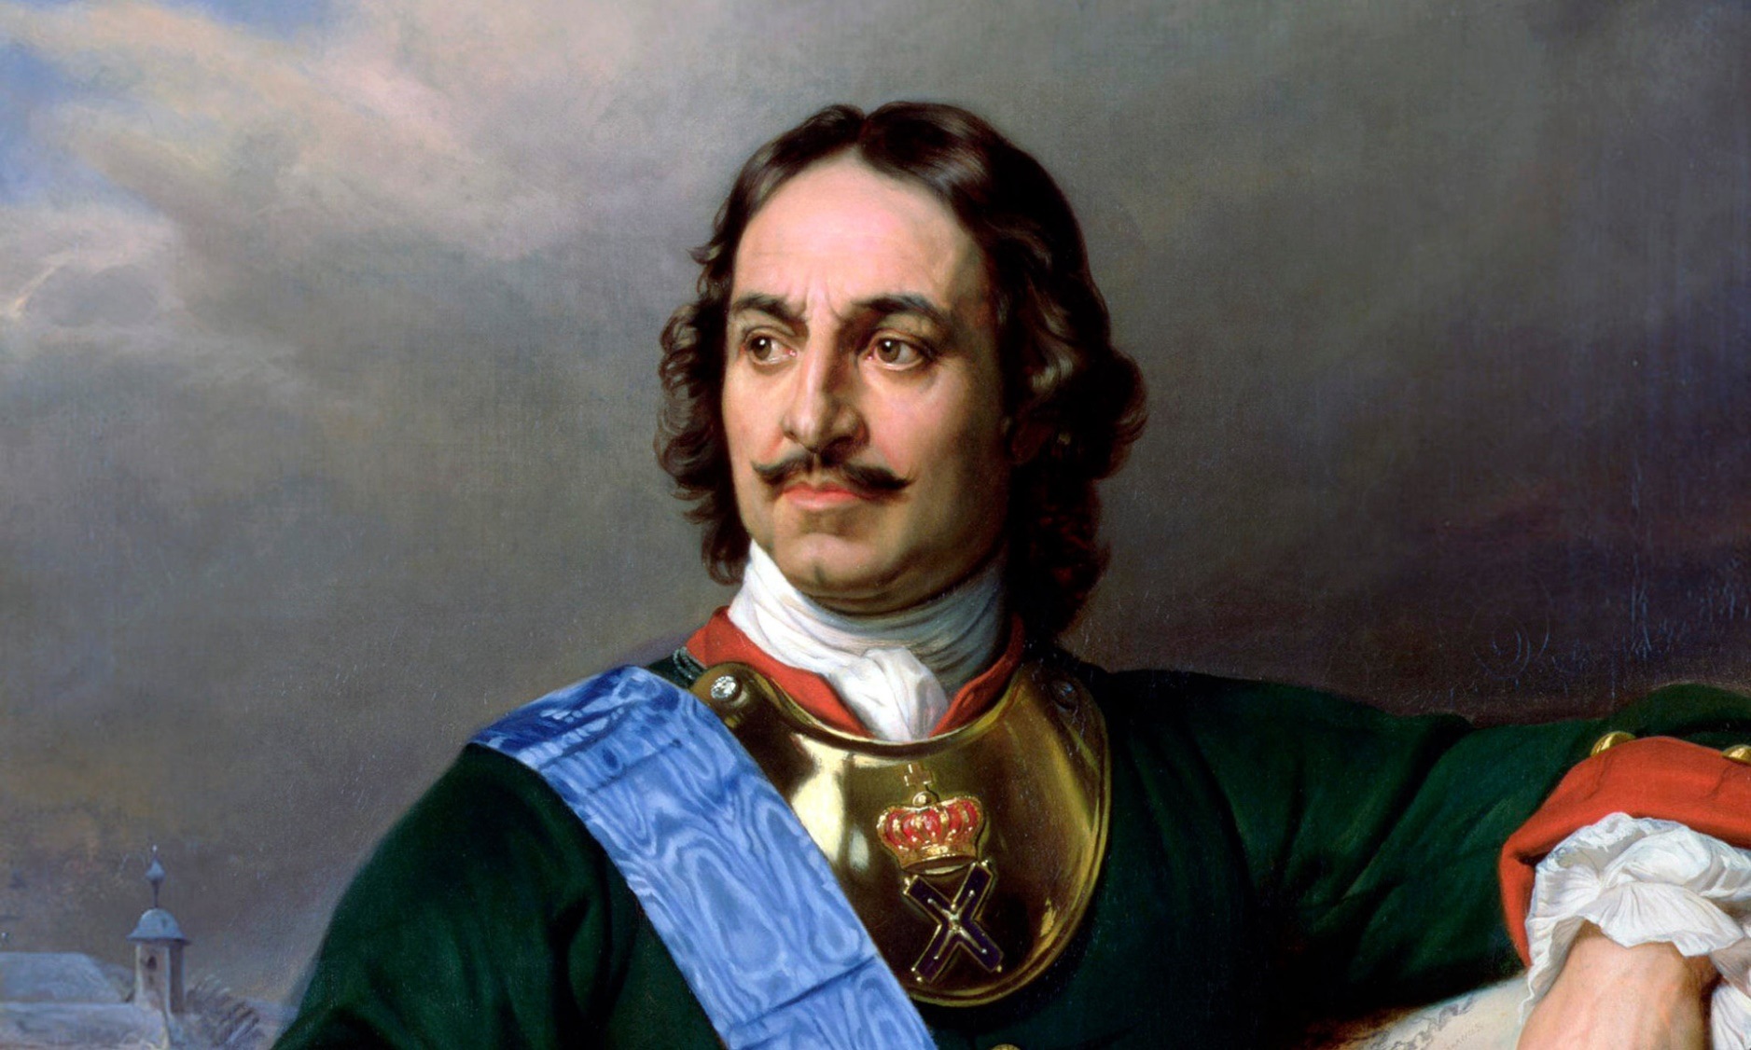

Slide 15
ФИЗКУЛЬТМИНУТКА Дружно встали. Раз! Два! Три! Мы теперь Петра полки! Флот плывёт к родной земле Флаг на каждом корабле. Мы теперь Петра полки! Раз! Два! Три! Мы ладонь к глазам приставим, Поворачиваясь вправо, Оглядимся величаво, И налево надо тоже И направо, и еще Через левое плечо. Раз! Два! Три! Мы теперь Петра полки!

Slide 17
Почему Петра I прозвали «Великим»?

Slide 18
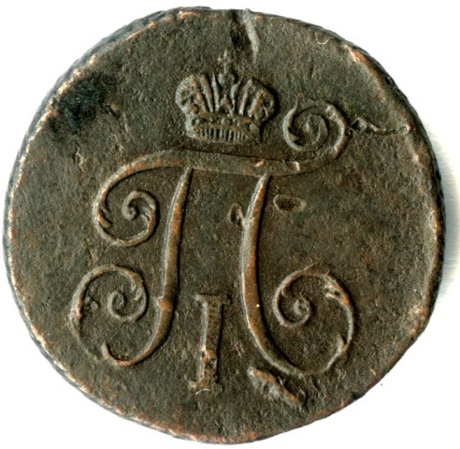
МОЗГОВОЙ ШТУРМ

Slide 19
8 вопрос
Как называли царя Петра I?
А. Грозный
Б. Мудрый
В. Преобразователь

Slide 20
Тема урока:
«Петр Великий»

